Slide 1
Nielsen — глобальный поставщик данных и аналитики для медиарынка
Шульга Евгений Евгениевич

Slide 2
Название компании и год основания
Название: Nielsen Holdings plc (Nielsen)
Год основания: 1923
Штаб-квартира: Нью-Йорк, США
URL: https://www.nielsen.com/ru/ru (русскоязычная страница)
Описание с сайта: Nielsen — глобальная компания по измерению и анализу аудитории, данных и аналитики, формирующая будущее медиа .

Slide 3
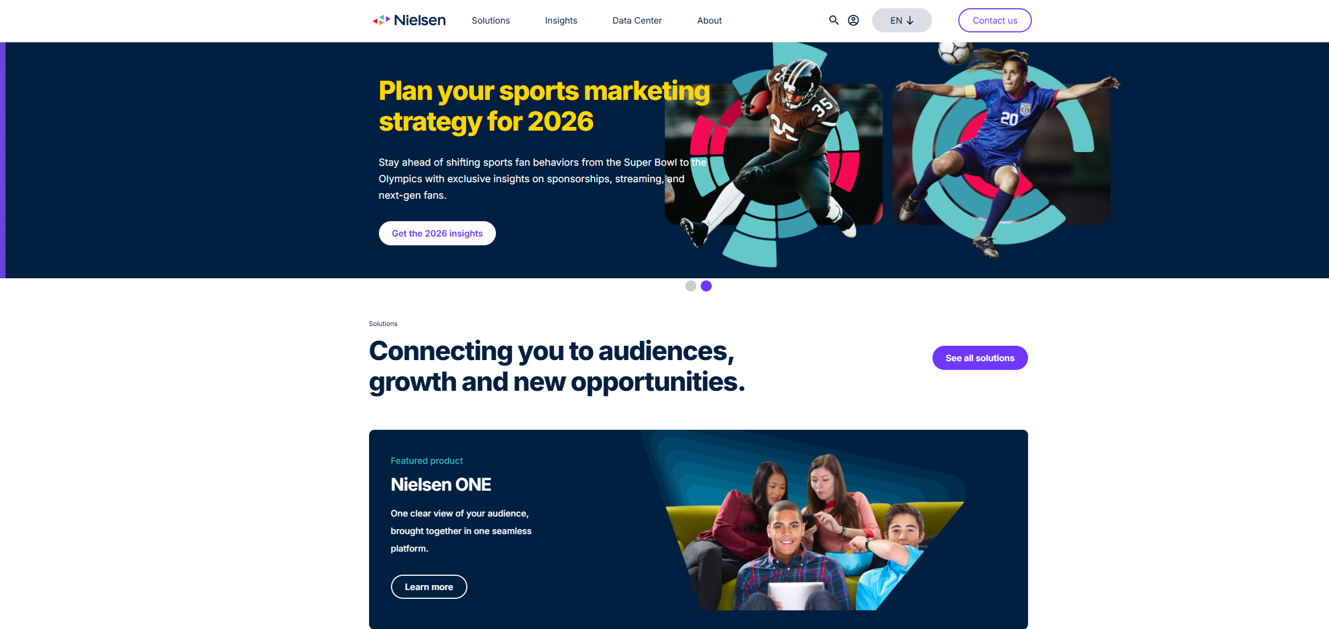
Скриншот сайта

Slide 4
Что делает Nielsen? Основные направления деятельности и функции
Nielsen не продаёт товары в обычном смысле. Это компания данных (Big Data company).
Направления деятельности:
Измерение телевизионной и цифровой аудитории: Сбор данных о том, кто, что и когда смотрит на всех устройствах (ТВ, смартфоны, планшеты).
Аналитика потребительского поведения: Оценка того, что покупают люди в магазинах и онлайн, на основе панелей домохозяйств.
Предоставление данных для принятия решений: Помощь медиакомпаниям, рекламодателям и ритейлерам в планировании контента и рекламных кампаний.
Стандартизация измерений: Nielsen задаёт отраслевые стандарты в мире рекламы и маркетинга (например, рейтинги телепрограмм).

Slide 5
Ключевые цифры и масштаб
Показатель | Значение
Людей в глобальных панелях | Более 750 000 человек по всему миру, которые участвуют в измерениях
Сотрудников | Более 13 000 в 57 странах
Бизнес-ресурсных групп по инклюзивности | 14
Тип данных | Реальные данные от реальных людей

Slide 6
Как Nielsen собирает Big Data?
Вы можете изобразить это в виде схемы или списка.
Три уровня сбора данных :
Люди (Панели): 750 000 человек добровольно предоставляют данные о своих покупках и просмотрах (через дневники, сканнеры, специальные устройства).
Устройства (ТВ-приставки, смартфоны): Автоматический сбор метаданных о просмотре и прослушивании контента.
Технологии (Большие данные): Обработка петабайт информации с помощью алгоритмов AI и машинного обучения для очистки, агрегации и экстраполяции на всю популяцию.

Slide 7
Качество информации: Оценка Nielsen как поставщика данных
Критерий | Оценка | Пояснение
Актуальность | Высокая | Предоставляются «почти реальные» данные (Near Real-Time), например, The Gauge — еженедельный обзор ТВ-аудитории .
Достоверность | Очень высокая (отраслевой стандарт) | Цитируется крупнейшими мировыми СМИ и корпорациями как официальная статистика.
Полнота | Максимальная | Охватывает 57 стран, десятки тысяч товарных категорий и все основные медиаплатформы .
Прозрачность | Высокая | Nielsen публикует методологию и периодически обновляет панели для репрезентативности.

Slide 8
Структура сайта Nielsen
Сайт nielsen.com построен вокруг потребностей бизнес-клиентов.
Основные разделы (по данным русскоязычной версии):
Решения (Solutions): Подбор продуктов по отраслям (медиа, ритейл, рекламодатели).
Insights (Аналитика): Бесплатные отчёты, исследования рынка, новости (например, о тратах на рекламу в АТР) .
О нас (About/Company): История, руководство, карьера.
The Gauge: Ежемесячный/еженедельный отчёт о состоянии ТВ-рынка США.
Пользователи сайта: Бизнес-клиенты (медиаменеджеры, маркетологи), инвесторы, исследователи, журналисты.

Slide 9
Реклама
На сайте Nielsen НЕТ коммерческой рекламы в классическом понимании (баннеров, всплывающих окон).
Что есть вместо рекламы:
Призывы к действию (CTA): «Получить демо», «Связаться с нами», «Подписаться на новости» .
Промо собственных продуктов, исследований и вебинаров.
Это типично для B2B-компаний (бизнес для бизнеса), а не для B2C-медиа.

Slide 10
Общее впечатление о компании и её базе данных
Стиль и дизайн сайта: Профессиональный, строгий, информативный. Фокус на данных и конкретике, ярких цветов мало — тон задаёт синий корпоративный цвет.
Роль Nielsen как поставщика Big Data:
Один из старейших (с 1923 года) и самых авторитетных игроков на рынке потребительских и медиаданных.
Сочетает классические панельные исследования (глубина) с современными методами Big Data (скорость и охват).
Является незаменимым звеном всей рекламной и медиаиндустрии США и многих других стран.
Важный нюанс: Данные Nielsen — платные и дорогие. Они предназначены для корпораций, а не для частных лиц. Компания зарабатывает на подписках и аналитических отчётах.

Slide 11
Вывод
Nielsen — яркий пример того, как компания, начинавшая с измерения аудитории радио (100 лет назад!), превратилась в одного из ключевых глобальных поставщиков Big Data в сфере медиа и ритейла.

